Slide 1




Slide 2


Kap 13 Utvikle produktstrategi
Notes:
Legge en strategi for hvilke produkter en skal selge og markedsføre

Slide 3
PRODUKTDEFINISJON
Alt som tilbys markedet og som tilfredsstiller behov/ønsker og tillegges verdi, slik at det oppstår et bytteforhold

Slide 4
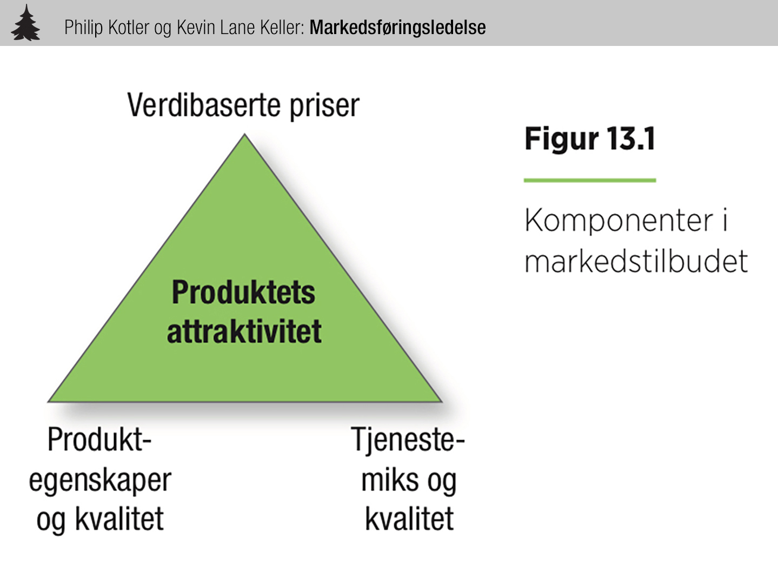

Slide 5
Produktnivåer
Kjernen ved produktet
Det konkrete produkt
Det forventede produkt
Det utvidede produkt
Det potensielle produkt
Jf. Fig. 13.2 i boka

Slide 6
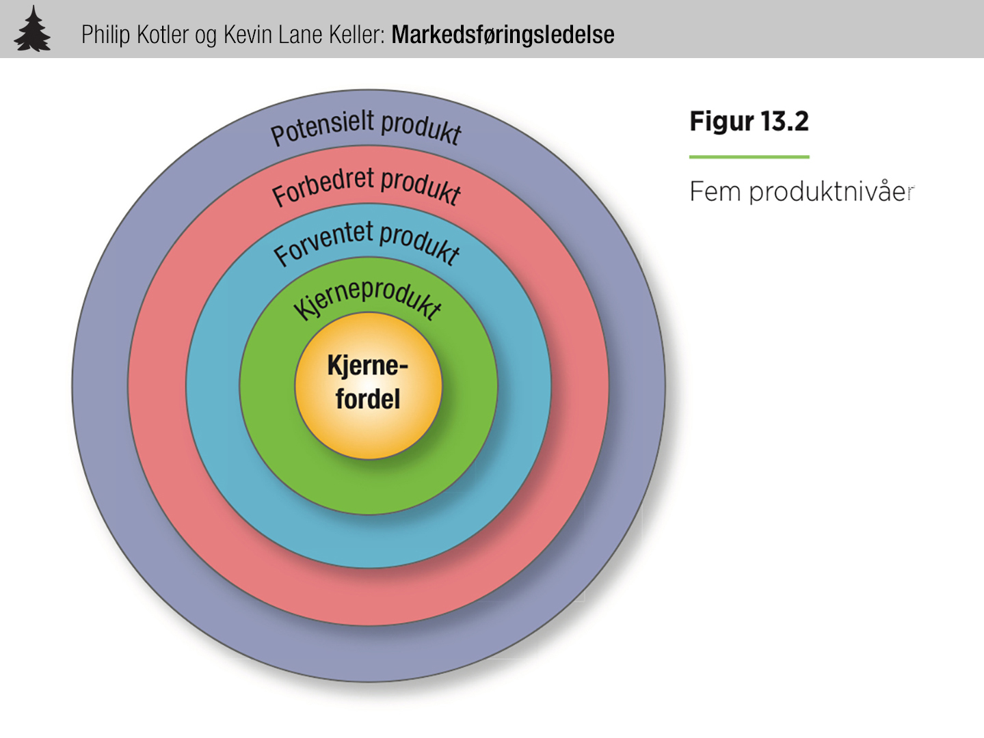
Notes:
Diskuter: Kjerne: fordelen kunden kjøper – hotell: søvn, hvile jobs to be done
Kjerneprodukt: hva kan produktet inneholde: seng, bad, ++
Forventet produkt: hva kjøper forventer seg: min ren seng
Utvidet prod: overgå kundens forventninger
Pot prod: hva det kan bli i fremtiden, utvikling

Slide 7
Produktklassifisering
Holdbarhet og substans
Ikke-varige forbruksvarer
Varige forbruksvarer
Tjenester
Forbruksvarer
Dagligvarer
Handelsvarer - utvalgsvarer
Lite etterspurte varer – spesialvarer
Industrivarer
Materialer og deler – råvarer
Kapital varer
Forbruksmateriell
Notes:
Ikke-varige forbruksvarer: eks mat, kjøpes ofte, gjøres tilgjengelig mange steder, liten avnase, tung markedsføring for å få folk til å kjøpe
Varige forbruksvarer: : klær møbler: trenger personlig salg, gir høyere margin, krever salg og service
Tjenester: krever troverdighet, og tilpassning. Eks hårklipp, konsulenttjeneester
Forbruksvarer
Dagligvarer – colgate, biola, kokt skinke,
Handelsvarer – utvalgsvarer, støvsuger, møbler kunden sammenligner gjerne flere typer merker
Lite etterspurte varer – enklere liv, røykvarsler.
– spesialvarer –biler, stereoanlegg, ting vi ikke kjøper ofte
Industrivarer
Materialer og deler – råvarer –hvetemel, tømmer, råolje,
Kapital varer: varer som brukes til å styre produktet, som heiser, fabrikklokale etc
Forbruksmateriell: det vi trenger for å lange produktet: skruer, maling, papir, blyant..

Slide 8
Produktdifferensiering
Produkter må gjøres forskjell på (differensieres) for å danne en merkevare. Hvorfor velge den ene fremfor den andre? Dette kan gjøres ved ¨
Produktdifferensiering:
Form, funksjoner, ytelseskvalitet, samsvarskvalitet, holdbarhet, pålitelighet, reparasjonsvennlighet, stil, tilpasning/skreddersøm
Indirekte via tilleggstjenester
Bestillingskomfort, levering, installasjon, kundeopplæring, kunderådgivning, vedlikehold og reparasjoner, returopplegg
Design
Helheten av egenskaper som påvirker hvordan et produkt ser ut, føles, og fungerer for en forbruker. Funksjonelt og estetisk: rasjonelt og emosjonelt.
Spesialtilfeller
Luksusprodukter
Miljømessig fokusering
Notes:
Trender: the age of partisipation: før ble vi fortalt, nå deltar vi
Expressive social media: face, blog etc
Open sorcing: wiki etc

Slide 9
Produkthierarkiet
Behovsfamilie
Produktfamilie
Produktgruppe
Produktlinje
Produkttype
Produktvariant/Artikkel
Notes:
Bruk eksempel:
Behovsfamilie – trygghet og transport
Produktfamilie - en produktgruppe som kan tilfredsstille behovet: biler
Produktgruppe personbiler
Produktlinje – familiebiler
Produkttype – modell fx volvo
Produktvariant/Artikkel - skiltnr

Slide 10

Sortimentbegrepet
Sortiment = (produktmiks) alle produkter en har til salgs
Sortimentsbredde = hvor mange forskjellige produktlinjer (kategorier) man har
Sortimentsdybde = hvor mange forskjellig produkter som finnes i en produktkategori
Sortimentslengde = total antall produkter som selges
Konsistens (I boka kalt «konsekvens») = hvor godt disse hører sammen og om de utfyller hverandre
Jfr Tabell 13.1 sd 513

Slide 11
Lilleborg Produkter: bredden i produktsortementet og lengden av produktlinjen
Bredden i produkt- Sortimentet ➔ | klesvaskemidler | Munn-hygiene | Oppvask-midler | Vaske-midler | såper | Hud-produkter | hårpleie
Lengden av produkt-linjen ⬇ | Blenda | Jordan | sun | jif | Dr greve | Aqua derma | define
 | Comfort | Lipsyl | zalo | jordan | lano | sterilan | sunsilk
 | Milo | Pepsodent | Sun light | klorin | naturelle | Vaseline intensive care
 | Omo | solidox |  | krystall | sunlight
 | Persil | Vademecum |  | salmi
 |  |  |  | svint

Slide 12
Produktlinjeanalyse
Hva skal vi tilby? Hvilken basisplatform skal vi ha?
Vurdere salg
Overskudd
Profil - sammenhenger
Notes:
Basisplatform for å samkjøre prosesser og spare utgifter for eksempel produksjon og transport

Slide 13

PRODUKTLINJE-BESLUTNINGER
Lengde på produktlinja
Utfylling av hull
Hvordan strekker de seg?
Nedover?
Oppover?
Begge retninger?
Modernisering av produktene
«Flaggskip»-tankegang
Reduksjon av produktutvalget
Notes:
Lengden på produktlinja – jo mindre jo bedre
Oppgave gå inn på ticket to the moon og diskuter hvordan disse har tenkt når det kommer til produktstrategi

Slide 14
Sammenheng mellom produktportefølje og prissetting
Varierende priser innen produktlinja
Prising av tilleggsfunksjoner, -produkter
Generelt
Nødvendige tilleggsfunksjoner
Nødvendige tilleggsprodukter
Todelt tariff
Prising av biprodukter
Prising av produktpakker

Slide 15
Diverse sortimentsrelaterte forhold
Merkevaresamarbeid
Ingrediens-branding: Svake, egentlige produkter kan ha ingredienser som kan være merkevarer
Emballasje: flere funksjoner en bare innpakking: design, informasjon, oppbevaring
Merkingen jfr emballasje
Garantier

